Slide 1
소프트웨어 공학
프로젝트 발표
프로젝트 명 : 단어가 맛있어

Slide 2
목차
INDEX
1 단계
요구사항 명세서
2 단계
프로젝트 계획서
3 단계
클래스
디자인
4 단계
구현
5 단계
테스팅
보고서

Slide 3

요구사항 명세서
요구사항 분석
고객의 주요 요구사항
로그인
단어장 내려받기, 공유
단어 듣기
등급별 보기
시험
알람

Slide 4
요구사항 명세서
시스템 개요 - 특징
초기 단어장
단어 편집, 듣기
단어 등급
공유
시험
알람

Slide 5
요구사항 명세서
시스템 개요 - 기대효과
발음 교정
다양한 단어
단어 노출
실력 파악

Slide 6
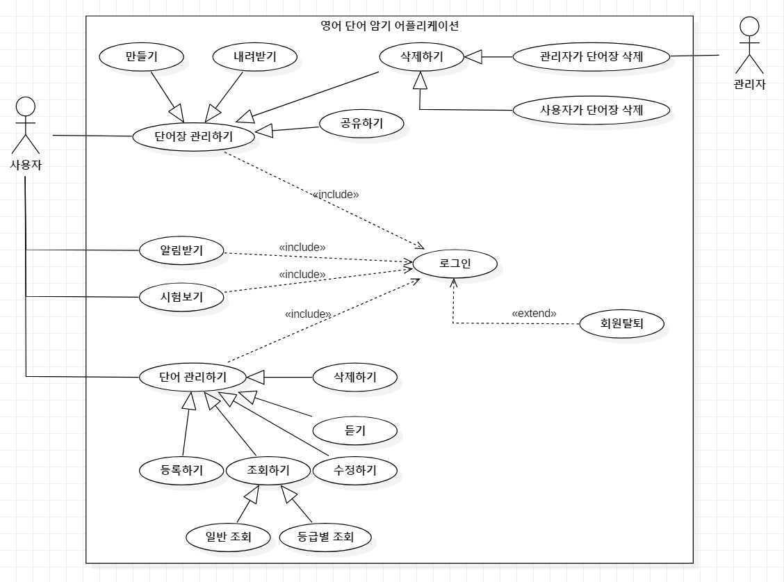
요구사항 명세서
유즈케이스 다이어그램

Slide 7
프로젝트 계획서
조직도
이동석
PM 및 개발
정창현
개발 및 시연 영상
김선재
개발 및 테스팅
김태웅
UI 및 문서
한정용
UI 및 문서

Slide 8
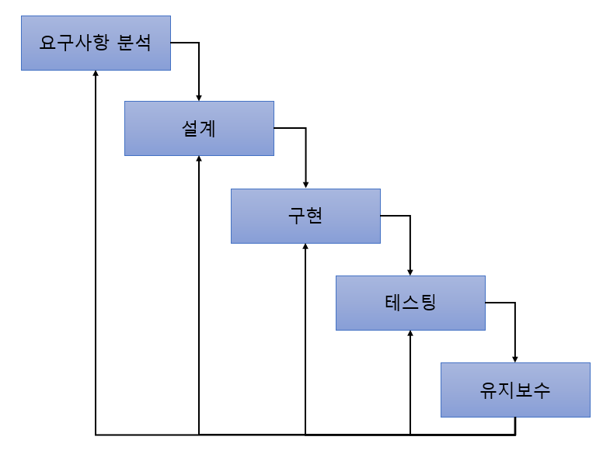
프로젝트 계획서
생명주기 모델
<폭포수 모델>

Slide 9





프로젝트 계획서
도구
Plan Hammer : WBS 만드는데 사용
Trello : 산출물 문서, 회의록 등을 등록 및 관리
StarUML : UML모델링 도구
- 유즈케이스 다이어그램, 클래스 다이어그램, 시퀀스 다이어그램 작성
Git (Github) : 분산 버전 관리 시스템 (원격 저장소)
- 소스코드의 버전관리
Android Studio : 안드로이드 어플리케이션 개발 환경
- 구현 과정에서 app 개발 환경

Slide 10




프로젝트 계획서
도구
AWS : 클라우드 서버
- DB 등을 저장 할 데이터 서버
Mysql workbench : DB 관리 프로그램
- 구현 과정에서 서버에서 DB 관리
Word 2016 : 워드프로세서 프로그램
- 요구사항 명세서, 프로젝트 계획서 등 문서 작성
Excel 2016 : 스프레드 시트 프로그램
- 테스트 케이스 등 문서 작성

Slide 11
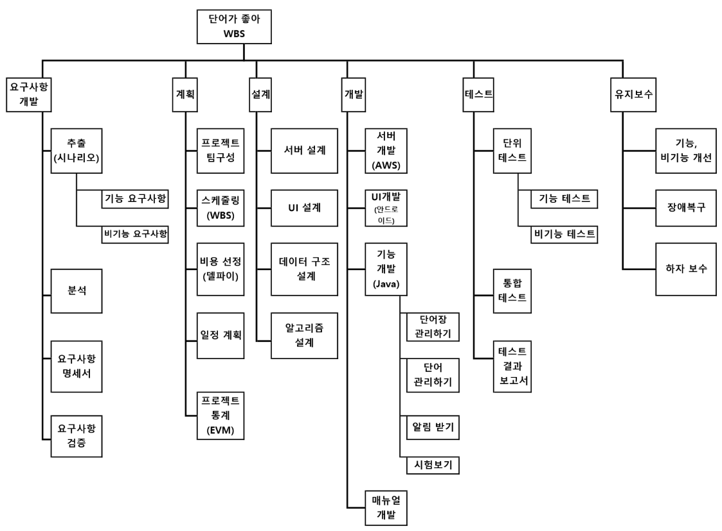
프로젝트 계획서
규모산정 - WBS
Notes:
폭포수 모델 단계를 기반으로 WBS를 작성하였음.

Slide 12
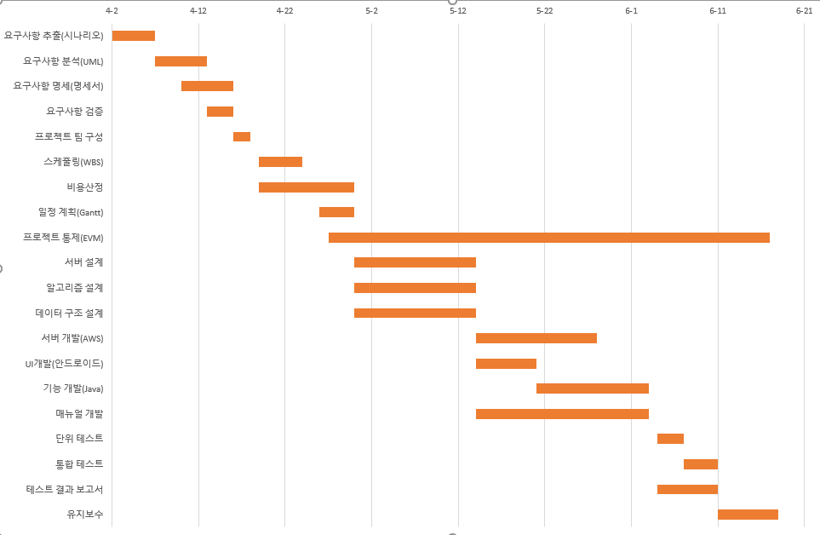
프로젝트 계획
간트 차트
-요구사항 명세서
-프로젝트 계획서
-설계
-구현
-테스트

Slide 13
프로젝트 계획
산출물관리
1. Github - 프로그램 코드 관리
2. Trello - 문서 관리
-문서 산출물 이름
1. 문서명_팀명_버전
EX) 요구사항 명세서_단어가좋아_Ver1.0.0
2. 회의록 : 월일_회의주제_회의록.docx
(예 0426_프로젝트계획서_회의록.docx)
3. 코드 산출물 이름
클래스명.java, 기능명.xml
자바 코드, 안드로이드 ui 코드 등
팀원
Trello
문서관리
GitHub
코드관리

Slide 14
프로젝트 계획
위험관리계획
위험 요소 | 가능성 | 영향도 | 대처 방안
실력 부족 | 상 | 중 | Api 를 공부하고, 모르는 부분은 검색을 한다.
커뮤니케이션 부족 | 중 | 하 | 의견이 불일치 되었을 경우 우선 서로 설득을 하고, 최후의 방법으로 사다리타기로 결정한다.
개인일정 관리 부족 | 중 | 중 | 프로젝트 일정에 영향이 가지 않도록 관리한다.
Project Manager의 프로젝트 관리 부족 | 중 | 상 | 성공적인 프로젝트를 위해 PM은 프로젝트 관리 및 통제에 노력을 해야 한다. 팀원들은 PM을 믿고 잘 따라야한다. PM 과 팀원들의 소통도 필요하다.
개발 기간 부족 | 중 | 상 | 품질을 낮추거나 미완성본을 제출한다. 시간이 없는 경우 프로토 타입을 만들어 제출한다.

Slide 15
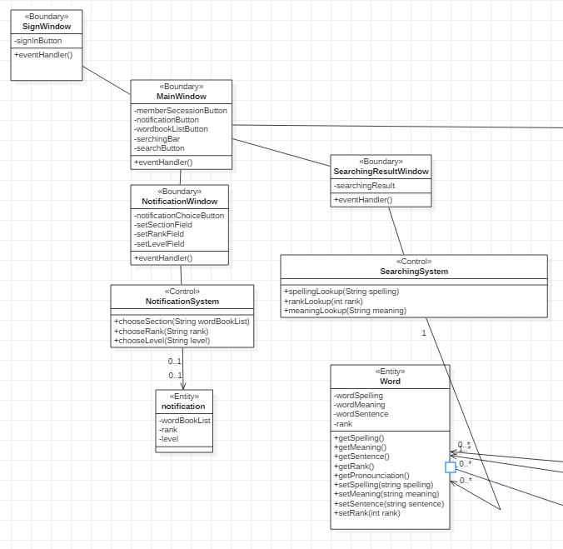
클래스 디자인
클래스 다이어그램
<전체 중 일부 발췌>
경계 클래스
SignWindow
MainWindow
SearchingResultWindow
NotificationWindow
제어 클래스
NotificationSystem
SearchingSystem
엔티티 클래스
Word
Notification

Slide 16
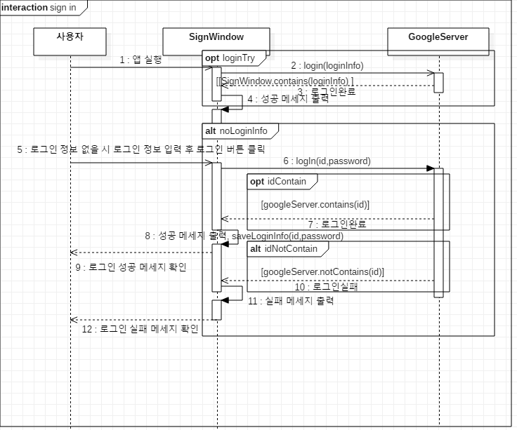
클래스 디자인
시퀀스 다이어그램
<로그인하기>
로그인 기록이 있는 경우 앱 실행 시 자동 로그인
로그인 기록이 없는 경우 id, password 정보 입력하여 로그인 후 정보 저장

Slide 17
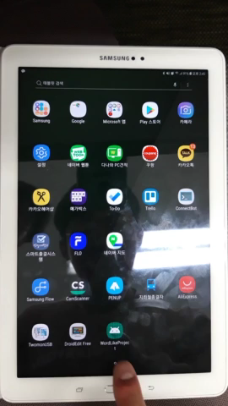
구현
시연 영상
Notes:
폭포수 모델 단계를 기반으로 WBS를 작성하였음.

Slide 18
테스팅
테스트 결과 보고서
일 자 | 작성자 | 테스트 대상 기능
2017.06.02 | 이동석 | UC001 – 프로그램 실행하기 UC002 – 단어장 만들기 UC005 - 단어장 삭제하기 UC011 - 단어 듣기 UC012 - 푸시 알림 받기
<테스트 대상>
<테스트결과>
총 TestCase 수 | 실행한 TestCase 수 | 총 결함 개수
14 | 14 | 8
결함# (유즈 케이스 번호) | 결함 제목 | 설명
UC011 | 단어 듣기 불가능 | 듣기 버튼 터치 시 소리가 들리지 않음.
UC012 | 푸시 알림을 받을 수 없음. | 영역 설정, 위치 설정이 불가능함, 알림 설정도 불가능함.
UC004 | 단어장을 공유할 수 없음 | 단어장 선택 후 공유 버튼 누르면 공유가 되지 않음.
<결함리스트>
<결함현황>
총 결함 개수 | 해결 결함 개수 | 남은 결함 개수
9 | 1 | 8

Slide 19
테스팅
테스트 케이스
테스트 케이스 ID : UC001 : 프로그램 실행하기
설명 | 단어장 목록을 보기 위해서 거쳐야 하는 과정이다. 또한 공유할 때 이 아이디로 단어장이 등록된다.
테스트 조건 | 인터넷 연결이 가능하다.
테스터 | 이동석 | 테스트일자 | 2019.06.02~2019.06.02
단계 | 입력 값 | 예상 출력 값 | 실행결과 | 조치사항 | 조치 후 시험결과
1 | 로그인 버튼을 누른다 (로그인 기록이 없는 경우) | 로그인 화면으로 간다. | 성공
2 | 프로그램을 실행한다 (로그인 기록이 있는 경우) | 바로 메인 페이지로 넘어간다. | 실패(넘어가지 않음) | 구현안됨. 이후 조치 예정

Slide 20
Q/A
감사합니다

